Slide 1

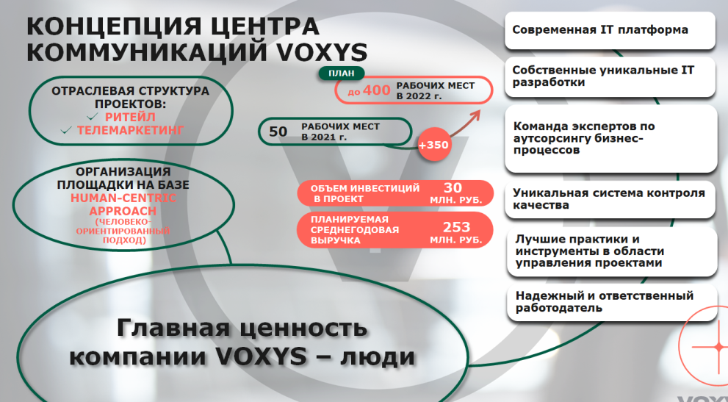
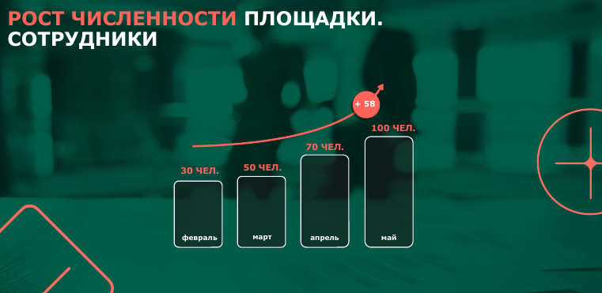
Решение кейса: «Подбор персонала в контакт центр»
В Ульяновской области с февраля 2022 года открылась площадка нового крупного контакт центра VOXYS.
Задача кейса: за 2 месяца увеличить численность работников на 65 человек по основным позициям.
Формат работы по решению задачи:
Сформирована дорожная карта по содействию в обеспечении кадрами
Организовано межведомственное взаимодействие (кадровый центр, минмолодёжи, минпросвещения)
Размещена информация о наборе через аккаунты кадрового центра и образовательных организаций региона
Закреплён куратор от кадрового центра (участник на обучении кандидатов и экзамене кандидатов по итогам обучения)
Координация взаимодействия с муниципальными центрами развития предпринимательства по продвижению информации о вакансиях
Прямой подбор соискателей (ЕЦП)
Групповые собеседования с кандидатами
Организация онлайн ярмарки вакансий и открытых кадровых отборов
Организован график встреч с Сузами и Вузами региона

